Slide 1

Grambois
dans les pas de Pagnol
dans le Vaucluse N°2

Slide 2
Grambois, petit village caché dans le Luberon, sur les traces de Yves Robert qui y tourna deux scènes de son film La Gloire de mon père de Marcel Pagnol,...

Slide 3
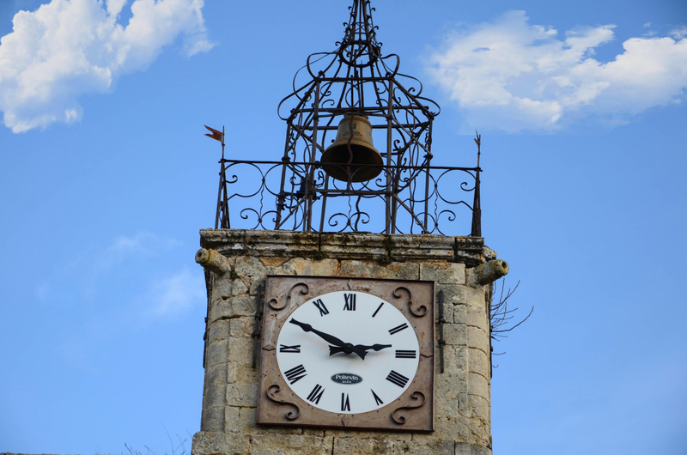

Slide 4
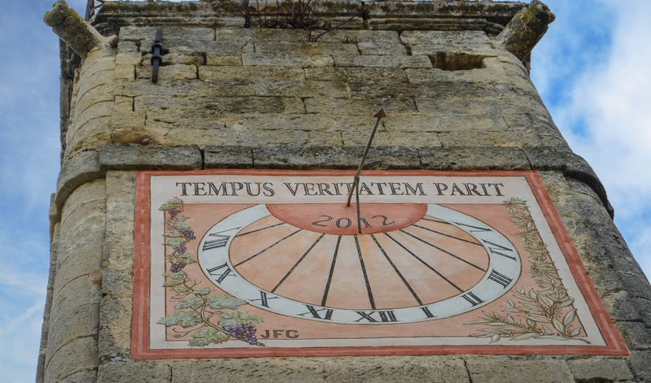

Slide 5
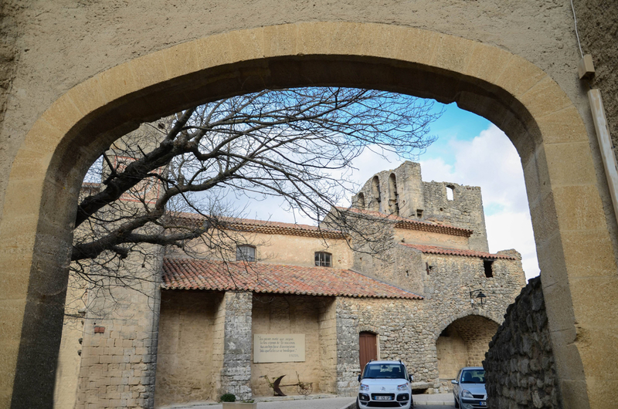

Slide 6
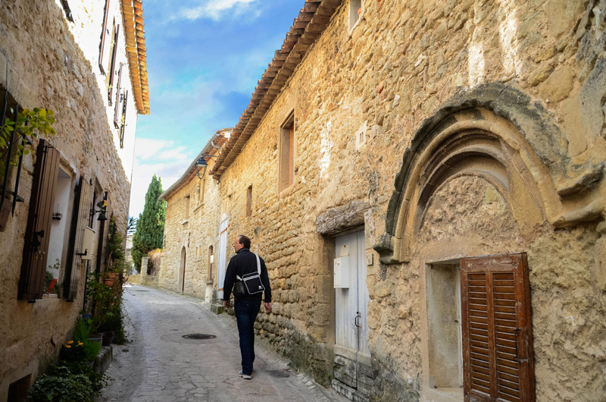

Slide 7
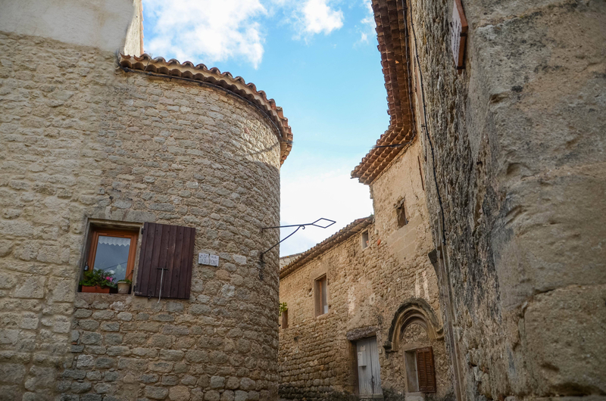

Slide 8
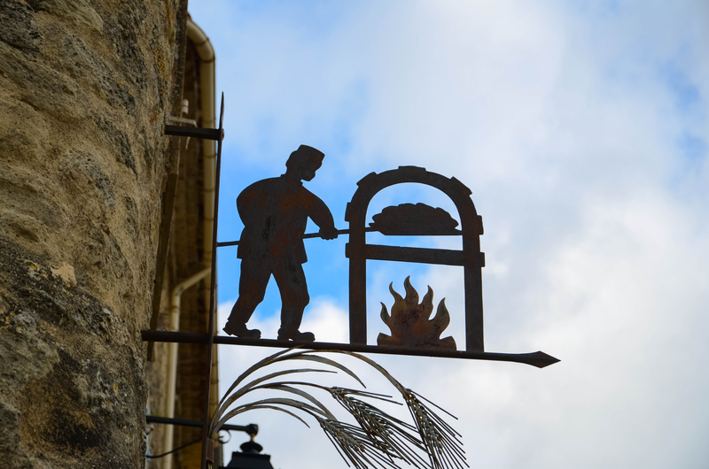

Slide 9
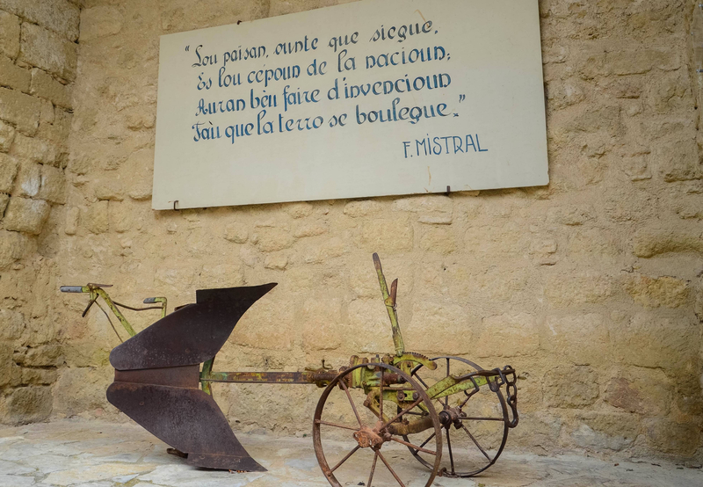

Slide 10
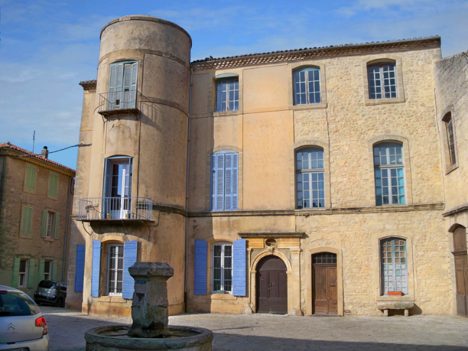

Slide 11
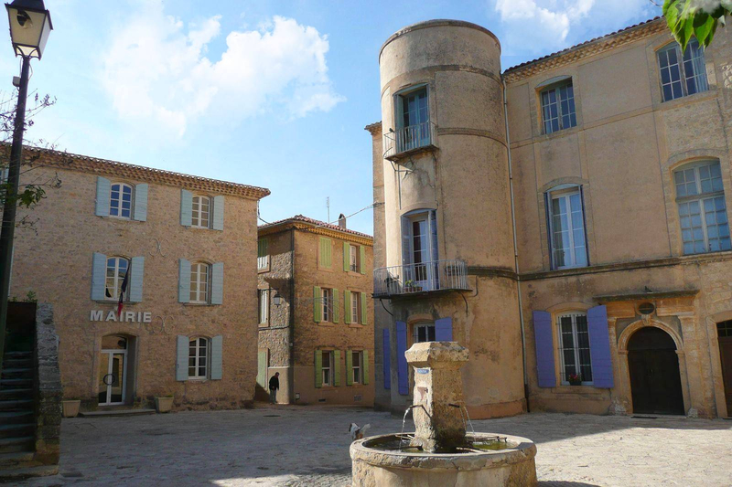

Slide 12
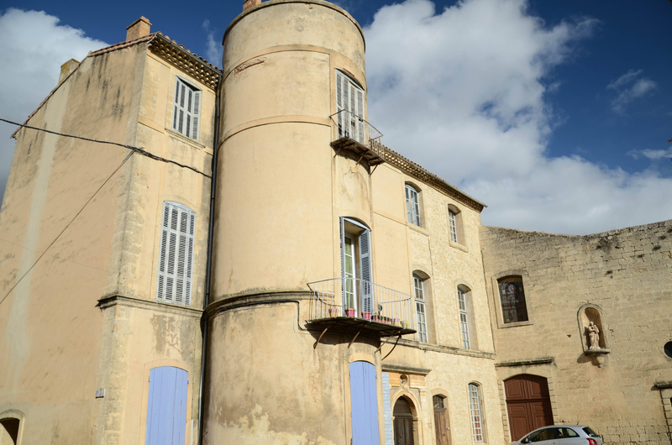

Slide 13
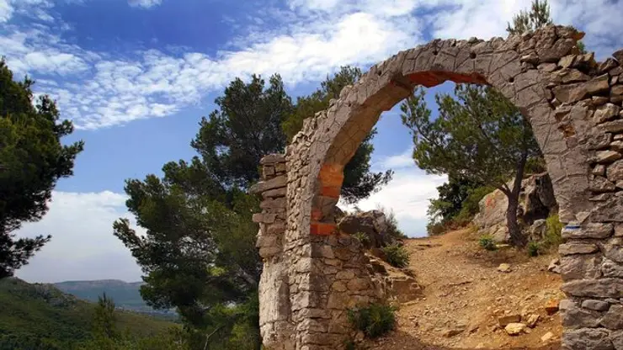

Slide 14
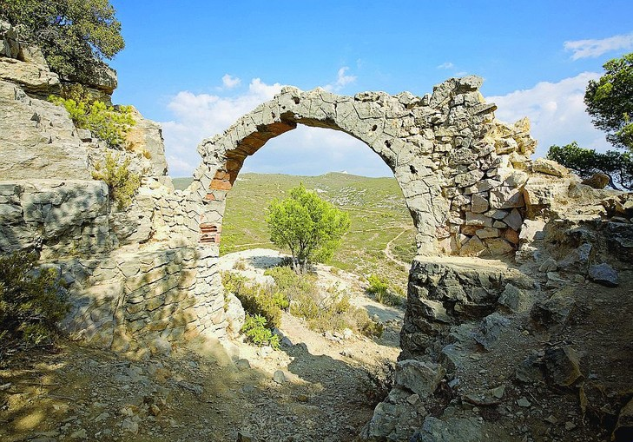

Slide 15
C’était Grambois
dans les pas de Pagnol
dans le Vaucluse

